Slide 1



Angry Olympics Part Eight
–
Time Trials
With the Angry Family

Slide 2
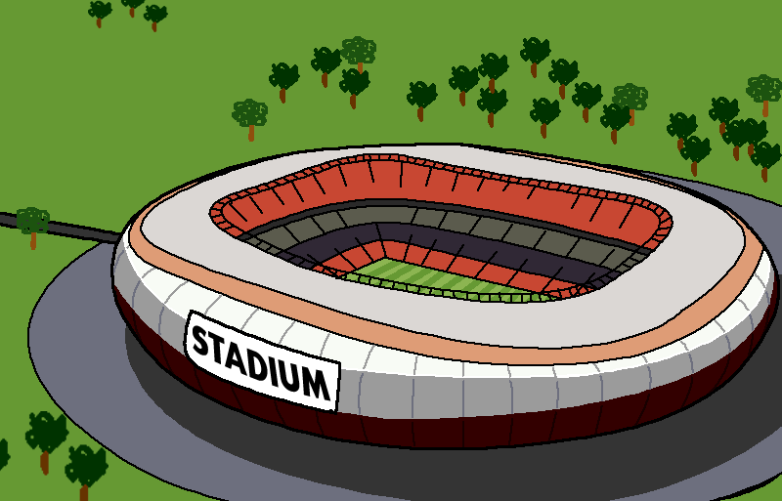



¿Me vistéis ganar los cien metros lisos la semana pasada?
Did you see me win the 100 metres last week?
Notes:
Narrator is bulb

Slide 3
¡Mentirosa! ¡Yo los gané ayer!
Liar! I won it yesterday!!
Notes:
Narrator is potato

Slide 4
¡No! ¡Yo los gané el mes pasado!
No! I won it last month!
Notes:
Narrator is wolfman

Slide 5
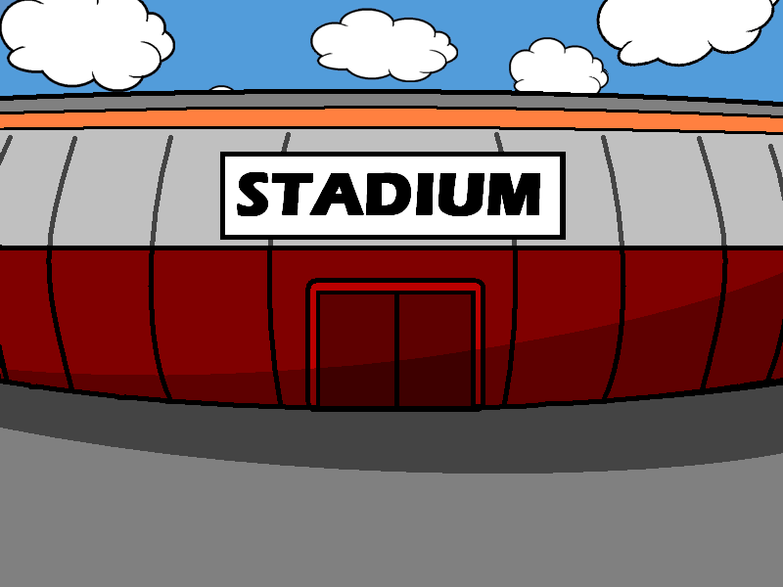





¡Estáis todos equivocados! La carrera es mañana.
You are all wrong! The race is tomorrow.

Slide 6


¿No es pasado mañana?
Is it not the day after tomorrow?

Slide 7


¿O la semana que viene?
Or next week?

Slide 8
No, es esta semana. Estoy segura.
No, it is this week. I’m sure.

Slide 9

La carrera empieza dentro de dos minutos…
The race starts in two minutes…
Notes:
announcement

Slide 10
Esperad un momento, ¿no era hoy?
Wait a minute, wasn’t it today?

Slide 11
¿O era el mes que viene? No, no, definitivamente era este mes.
Or was it next month?!
No, no, it was definitely this month.

Slide 12
EJEM, HE DICHO QUE LA CARRERA EMPIEZA DENTRO DE DOS MINUTOS...
AHEM, I SAID, THE RACE STARTS IN TWO MINUTES…
Notes:
announcement

Slide 13



Slide 14
Vocab
Last month
This month
Next month
El mes pasado
Este mes
El mes que viene

Slide 15
Vocab
Last week
This week
Next week
La semana pasada
Esta semana
La semana que viene

Slide 16
Vocab
Yesterday
Today
Tomorrow
Day after tomorrow
Ayer
Hoy
Mañana
Pasado mañana

Slide 17














Join us again!

